Slide 1
Çocuklarda Görülen Periodontal Hastalıklar
Prof Dr Adnan TEZEL

Slide 2
Primer Dentisyonda Periodonsiyum
Süt dişlerini çevreleyen dişeti yine pembe renkli ve soluktur
Daha az keratinize
Vaskülarize doku daha belirgindir.
Pürtüklülük 3 yaş civarında belirmeye başlar,
3-10 yaşları arasındaki çocukların% 56'sında tespit edilmiştir.
interproksimal alanlarda papil düzleşmiş bir şekilde izlenir.
Bukkolingual yönde geniş, meziyodistal yönde dardır.
Strüktürel yapı yetişkinlerdekine benzer.
Pirimer dentisyonda cep derinlikleri sürekli dişlerdekine oranla daha sığdır, 1-2 mm civarındadır.
Yapışık dişeti genişliği vestibüler tarafta anteriordan posteriora doğru azalarak 3 -6 mm’lik bir aralıkta değişir.
Lingualde ise durum tersinedir; anteriordan posteriora doğru artar.
Dişeti genişliği daimi dişlenme dönemine geçerken yaşla birlikte artar.
Primer dentisyon döneminde birleşim epitelinin bakteriyel toksinlere karşı geçirgenliğini azaltacak şekilde daha kalın olduğu izlenir.

Slide 3
Çocuklarda ve Erişkinlerde Periodontal Yapılar Arasındaki Farklar
I- Gingiva
Dişlerin çıkmakta olduğu dönemde daha kırmızı
Pürtüklülük belirgin değil
Kıvamı yumuşak
Dişeti kenarı kalın ve rulo şeklinde
İnterdental gingiva fasiyo-lingual yönde daha geniş
II-Periodontal Membran
Çocuklarda daha kalın
Fibrilleri az yoğunlukta, düzensiz ve gevşek,
Kollajen fibriller daha az
Daha fazla su
III- Sement
Süt dişinde daha ince
Daha az kalsifiye
IV Alveoler Kemik
Çocuklarda alveol kemiği daha ince,
Kemikte trabeküller ve kalsifikasyon az,
İlik geniş,
Kan ve lenf damarları fazla,
İnterdental alan daha düz,
Daha çok organik madde içerir

Slide 4
Normal Gelişim Sırasında Periodontal Değişiklikler.
Diş Erupsiyonu.
Dişin sürmesinden önce dişeti kabarmaya ve rengi soluklaşmaya başlar. Primer veya daimi dişlerinin erupsiyonundan önce dişeti tıkız, sürme bölgesi kabarık, pembe veya beyazımtırak bir görünüm sergiler.
Bazen, içi kanla dolu mavimsi kırmızı renkli erupsiyon

Slide 5
Gingival marjin.
Dişeti kenarı ve oluğu yeni geliştiğinde yuvarlak kenarlı,
Öematöz ve kırmızımsıdır.
Dişler yarı sürdüğünde dişeti apikaldeki normal seviyesine inmemiştir,
Kabarık bir görünüm sergiler.
Oral hijyenin iyi olmadığı durumlarda kolaylıkla enfekte olabilir.
Radyografik olarak
lamina duranın daimi dişlenme dönemine oranla daha belirgin,
periodontal aralığın daha geniş olduğu görülmektedir.
Kemik iliği boşlukları geniştir, i
nterdental septum mine sement sınırının 1-2 mm apikalinde düz bir şekilde seyretmektedir.

Slide 6
Süt dişlerinin eksfolizasyonu.
Birleşim epiteli rezorbe olmakta olan kök boyunca apikale doğru yer değiştirirken eksfoliye dişin gingival sulkusu derinleşmeye başlar.
Bu sırada birleşim epitelinin geçirgenliği artar ve bütünlüğünde bozulma ortaya çıkar
Normal oklüzal kuvvetler bile geri kalan periodontal dokular için travmatik bir hale gelebilir.
Mukogingival Problemler.
Çocuklarda mukogingival problem %1 -%19 arasında değişmektedir. Eldeki bilimsel veriler mukogingival problemlerin daha primer dentisyon sırasında periodonsiyumun boyutsal yetersizliğine ve sürme sırasındaki gelişimsel problemlere bağlı olarak başlayabileceğini düşündürmektedir.

Slide 7
GİNGİVAL HASTALIKLAR
Çocukluk çağında dişeti hastalığının en yaygın türü kronik marjinal gingivitistir.
Yetişkinlerde ortaya çıkan periodontal hastalıkların çocukluk çağındaki daha hafif gingival hastalıkların devamıdır.
Süt dişlerinin yerlerini sürekli olanlara bıraktığı dönemlerde puberteye bağlı hormonal değişiklikler oluşmaya başlar.
Plağa Bağlı Gingivitis
Gingivitis çocuklarda ve ergenlerde son derece yaygın olan bir hastalıktır.
Yedi yaşının üzerindeki çocukların % 70 inde tespit edilmiştir.
İnflamasyon çoğunlukla marjinal dişetiyle sınırlıdır,
Genellikle periodontitise dönüşmez
Birincil nedeni ağız hijyeninin yetersizliğine bağlı plak birikimidir.
Yetişkinlere göre gingivitisin şiddeti genellikle daha azdır.
Çocuklarda yaş ilerledikçe dişeti iltihabına eğilim artmaya başlar.
Okul öncesi süreçte gingivitis görülme olasılığı düşüktür, giderek artan prevalans purberte döneminde zirve yapar.
Bu artış plaktan çok hormonal faktörler gibi diğer kolaylaştırıcı etkenlere bağlıdır.

Slide 8
Klinik Özellikler.
Gingival dokulardaki, renk, boyut, kıvam değişiklikleri erişkinlerdekine benzer
Kırmızılık, lineer iltihabı ödem, damarlanmada artma ve hiperplazi gibi kronik değişiklikler izlenir.
Gingivitiste cep derinliğinde artış, gingival hipertrofi veya hiperplazi sonucunda oluşabilir
Çocuklarda görülen kronik gingivitis olgularında; birleşim epiteli ve çevresindeki bölgede kollajen kaybı ve bu bölgenin polimorfonükleer lökositler, plazma hücreleri, monosit ve mast hücreleri tarafından infiltre edildiği izlenir.
Lezyonlarda genellikle plazma hücrelerine çok fazla rastlanmaz, erişkinlerdeki destruktif olmayan hastalıklarda olduğu gibi bir görünüm vardır ama konak yanıtı farklıdır.
Ortama T lenfositlerin hakim olduğu, B lenfositleri ve plazma hücrelerinin daha az olduğu görülür. Bu da çocuklarda inflamasyonun neden periodontitise dönüşmediğini açıklayabilir.
Çocuklarda dişetinin histolojisi de şiddetli diş eti iltihabının ilerlemesini engellemeye yönelik özellikler gösterir. Primer dişlerin birleşim epiteli daimi dişlenme dönemindekine oranla daha kalındır. Bu da permeabiliteyi azaltır ve dolayısıyla dişeti dokularına bakteriyel toksinlerin sızarak inflamasyonu başlatabilme olasılığını düşürür.
Diştaşları Küçüklerde diştaşı birikimine ender olarak rastlansa da görülme sıklığı yaşla birlikte artabilir. Yedi dokuz yaşları arasındaki çocukların % 18 inde, 10-15 yaşlarındakilerin de % 33 - % 43 ünde diştaşı oluşumuna rastlanmıştır. Kistik fibrozisli çocuklarda tükürükteki kalsiyum ve fosfat konsantrasyonlarındaki artışa bağlı olarak diştaşı insidansı yükselebilir. Uzun süreyle gastrik veya nazogastrik tüpler ile beslenen çocuklarda fonksiyonsuzluk ve pH’ın yükselmesi sebebiyle yine diştaşı oluşumunda artış izlenmektedir.

Slide 9
Mikrobiyoloji Çocukluktan erişkinliğe geçerken mikrobiyal floranın kompozisyonu değişir ve periodontal hastalık riski artmaya başlar. On sekiz aylıktan kırk sekiz aylığa kadar çocuklardan alınan dental plak örneklerinde en az bir periodontal patojen tespit edilmiştir. Yüzde altmış sekizinde Porphyromonas gingivalis,% 20’sinde Bacteroides forsythus’a (Tannerella FORSYTHIA) rastlanmıştır. Annelerinde periodontal hastalık bulunan çocuklarda B. forsythus açısından orta derecede ilgileşim olduğu hesaplanmıştır ki bu bakteri çocuklarda dişeti kanamasına neden olmaktadır.
Çocuklarda oluşturulan deneysel gingivitis modellerinde genellikle subgingival alanlarda Actinomyces, Capnocytophaga, Leptotrichia ve Selenomonas seviyelerinin yüksek olduğu belirlenmiş ki bunlara genel olarak erişkin gingivitislerinde pek rastlanmaz. Bu nedenle çocukluk çağı gingivitislerinin etiyolojisine yönelik bilimsel ilgi artmıştır.

Slide 10
Erüpsiyon Gingivitisi
Diş sürmesi ile ilişkili gingivitise erupsiyon gingivitisi denilmektedir. Aslında tek başına diş sürmesi gingivitise neden olmaz. Ancak, yoğun plak birikimi veya fırçanın bu hassas bölgedeki irritasyonu gibi yardımcı etkenler inflamasyonun tetiklenmesini kolaylaştırabilirler. Gingival marjin henüz keratinize olmadığından ve sulkus gelişimi henüz tamamlanmadığından sürmekte olan dişin çevresindeki diş eti kızarmış renkte görünebilir. Ağız hijyeni kötü olan çocuklarda erupsiyon gingivitisi, olaya sekonder enfeksiyonların katılımıyla şiddetli bir marjinal gingivitise dönüşebilir.
Eksfolizasyon sırasında ciddi çürükleri olan süt dişlerinin çoğunda ve food impaction bölgelerinde plak birikimine bağlı sekonder inflamasyon ve fırçalama sırasında ağrı söz konusu olabilir. Eksfolizasyon sırasında normal sürecin bir parçası olarak birleşim epiteli rezorbe olmaya devam eden süt dişinin altına doğru migrate olarak burada bakteri plağı birikimi için uygun bir ortam ve derin bir cep oluşturabilir. Şiddetli inflamasyon bölgesinde rahat bir çiğneme işlemi yapılamadığında sağlıklı bölgeye doğru tek taraflı çiğneme alışkanlığı ortaya çıkabilir.

Slide 11
Puberte Gingivitisi
Daha önce belirtildiği gibi, çocuklarda marjinal gingivitis insidansı yaşla birlikte artar ve 9-14 yaşları arasında zirve noktasına ulaşır ama puberte döneminden sonra bu eğilim azalmaya başlar. Kadınlarda görülen periodontal hastalıklar dersinde bu durum daha ayrıntılı olarak işlenecektir.
Ergenlik gingivitisinin en sık karşılaşılan bulgusu interproksimal bölgelerde inflamasyon ve kanamadır. İltihabi dişeti büyümelerine hem erkeklerde hem de kadınlarda rastlanabilir ama bu olaylar genellikle ergenlik sonrasında azalma eğilimi gösterir. Pubertal dişeti iltihabı ve dişeti büyümeleri; hijyenin yetersizliğine bağlı plak birikimi ve hormonal etkenlerin katkısıyla daha şiddetli bir hale gelebilir. Bu durum, genellikle ağız hijyeninin düzeltilmesi, östrojen ve testosteron düzeylerinin doğal stabilizasyonun sağlanmasıyla kendiliğinden düzelebilir. Gelişim aşamasında dişetinin inflamasyona karşı verdiği vasküler ve iltihabi yanıt hormonal değişikliklerle değişime uğrayarak şiddetlenmektedir.
İlaca Bağlı Dişeti Büyümeleri
Dişeti büyümeleri dersinde işlendiği gibi; siklosporin, fenitoin ve kalsiyum kanal blokerleri gibi bazı ilaçlar dişeti büyümesine neden olabilmektedir. Gingival marjindeki aşırı plak birikimi olayı daha komplike hale getirebilirse de bu tür büyümelerin kronik marjinal gingivitisle bir ilişkisi yoktur.

Slide 12
Ortodontik Tedaviye Bağlı Gingival Değişiklikler
Ortodontik sabit apareylerin yerleştirilmelerinden sonra plak temizliğinin kolayca yapılamamasından dolayı bir iki ay içerisinde hafif gingival değişiklikler ortaya çıkabilir. Genellikle apareye bağlı bu geçici durum ender olarak periodontal dokularda uzun süreli ve kalıcı hasara neden olur. Aslında dikkat edilirse genellikle ortodontik tedavinin başladığı dönemler puberte dönemiyle çakışmaktadır.
Ağız Solunumu
Ağız solunumu, dudakların tam kapatılamaması ve ağzı açık tutma alışkanlıkları plak birikiminde artışa ve dişeti iltihabına yol açabilir. Bu durum genellikle maksiller kesiciler bölgesiyle sınırlıdır. Dudağın örtmediği dişeti kısmı belirgin bir ayrım hattı ile diğer bölgelerden ayrılır.
Plağa Bağlı Olmayan Dişeti Lezyonları
Pediatrik yaş grubunda görülen intraoral yumuşak doku lezyonları erişkinlerde görülenlere benzer. En sık karşılaşılan pediatrik ağız içi lezyonlar; primer herpetik gingivostomatit, tekrarlayan herpes simpleks, rekürrent aftöz stomatit, kandidiyazis, angular cheilitis ve coğrafik dildir. Bu lezyonlara çocuklarda ve erişkinlerde yaklaşık aynı oranlarda rastlanır. İki özel pediatrik durum vardır.

Slide 13
Primer Herpetik Gingivostomatitis. Primer herpetik gingivostomatit insidansı küçük çocuklarda, daha çok 1 - 3 yaşlarında yüksek olan akut bir viral hastalıktır. Olguların % 99’unda semptom görülmez veya ortaya çıkan semptom dişlere atfedilir. Kalan % 1’inde ise dudaklar ve mukozada ciddi inflamasyon ve ülserasyon gelişebilir.
Kandida. Genellikle uzun süreli antibiyotik kullanımından sonra, doğumsal veya edinilmiş immün yetmezlikler sonucu Candida albicans enfeksiyonu ortaya çıkabilir. Erişkinlerde çocuklarda olduğu kadar yaygın değildir, aslında sağlıklı çocuklarda da ender olarak rastlanır. Bağışıklık sisteminin zayıfladığı durumlarda ortaya çıkabilen fırsatçı bir hastalıktır.

Slide 14
Çocuklukta Görülen Periodontal Hastalıklar
Gingivitise yedi yaş üzerindeki çocuklarda çok sık rastlanır ama ataçman ve kemik kaybı ile seyreden periodontitislere erişkinlerde görüldüğü sıklıkta rastlanmaz. Periodontal hastalıklara pediatrik popülasyonda çok daha az rastlanır. Hastalığın ortaya çıkma yaşı 12 - 17 arasındadır, ancak birden fazla diş içeren ciddi ataçman kaybı prevalansı % 0.5 - % 0.2 gibi düşük oranlardadır. Periodontal hastalıkların farklı formları karşılaştırıldığında; kronik periodontitisin erişkinlerde, agresif periodontitisin ise çocuk ve adelosanlarda ortaya çıkma olasılığı daha yüksektir.
Agresif Periodontitis
Çocuklarda gingivitis insidansı yüksektir ama genellikle kronik periodontitise yetişkinlere oranla daha az duyarlıdırlar. Agresif periodontitis, ağız solunumu gingivitisi ve herpetik gingivostomatit gibi diğer periodontal hastalık formları yaşamın erken devrelerinde ortaya çıkabilir.
Süt dişlerinin sürmesinden sonra yapılan periyodik kontrollerde çocuklar da cep derinlikleri, dişeti çekilmesi ve gingival hiperplazi açısından değerlendirilip bu bilgiler kayıt altına alınmalıdır. Ağız hijyeni alışkanlıkları plak temizleme teknikleri ve frekansları belirlenip gerekli düzeltmeler yapılmalıdır. Bu şekilde yaşam boyu sağlıklı periodonsiyuma sahip olmaları sağlanabilir. Klinisyenler, organ nakli geçirmiş bağışıklık sistemi baskılanan, antiepileptik, ve diyabetik ilaçlar kullanan çocuklarda onlara özgü periodontal bakım ve tedavi tekniklerini uygulayabilmek üzere kendilerini yetiştirmelidirler. Bedensel ve zihinsel engelli çocuklarda uygun koruyucu teknikler kullanılmalıdır.
Ayrı bir konu olarak işlenecek olan agresif periodontitisin başlangıç dönemi puberte çağına rastlar. Bu nedenle eski sınıflandırmalarda gelişimsel aşamalar halinde; prepubertal, juvenil ve early onset periodontitis şeklinde sıralanırdı. Günümüzde bunların hepsi agresif periodontitis teriminin çatısı altında toplanmıştır.

Slide 15
Lokalize agresif periodontitis terimi en az iki birinci molar ve kesici dişte interproksimal ataçman kaybının ortaya çıktığı ve diğer dişlerin sağlıklı olduğu durumu ifade eder. Genç bireylerde, lokalize form generalize formdan daha sık görülür. Yapılan araştırmalarda lokalize formun prevelansı % 0.1-%15 arasında değiştiği tespit edilmiştir. Siyahlar, İspanyol kökenliler ve bazı çalışmalara göre, Asyalı çocuklarda daha yüksek yaygınlık gösterdiği ileri sürülmektedir.
Çocuklarda nadir olarak görülen generalize form ise “birinci molar ve kesici haricinde en az üç dişi ilgilendiren interproksimal kemik kaybı" olarak tanımlanır. Bu tip periodontal hastalığın başlangıcı adelosan çağdan sonraki devrelere rastlar. Genel prevalansı 14 ila 17 yaşındakiler için % 0.13’tür. Down sendromlu bireylerde prevalansı çok daha yüksektir. Ailesel yatkınlığı ortaya çıkarmak üzere çeşitli genetik araştırmalar yapılmıştır. Patogenezine yönelik çalışmalarda A. actinomycetemcomitans ve P. gingivalis öne çıkmaktadır ama bu konudaki araştırmalar halen devam etmektedir. Bu iki patojene sağlıklı çocuklarda % 4.8 'lik prevalans ile ender olarak rastlanırken, periodontitisli çocuklarda % 20 gibi yüksek oranlarda tespit edilmiştir.

Slide 16
Kronik Periodontitis
Eskiden erişkin periodontitis ve kronik erişkin periodontitis olarak adlandırılan kronik periodontitisin görülme sıklığı diğer formlara oranla daha çoktur. Dokulardaki destruktif ilerleme hızı agresif periodontitise oranla daha yavaştır. Çocuk ve adelosanlarda da plağa bağlı gingivitisi takiben ortaya çıkabilirse de prevalansı çok düşüktür, daha ziyade erişkin bireylerde rastlanır. Bu hastalığın da ağızdaki dişlerin en çok %30 ‘unun etkilendiği lokalize ve daha fazlasının etkilendiği generalize formları vardır.
Kronik periodontitis ile ilişkili T. forsythensis, P. intermedia ve P. nigrescens gibi bazı bakterilerin ailesel geçiş gösterdiği ileri sürülmüştür. Periodontal dokularında yapılan mikrobiyolojik çalışmalarda F. nucleatum ve/veya P. gingivalis tespit edilen bireylerin çocuklarında da aynı oranlarda görüldüğü bildirilmiştir. Periodontal hastalıkların tanısında P. gingivalis ve B. Forsythus’un erken belirteç olarak kullanımı düşünülmektedir. Bu nedenle, kronik periodontitis çocuklarda oldukça yaygın olmasa bile patojen bakterilerin erken yaşlarda kolonize olarak ileri yaşlarda kronik periodontitise yatkınlığı arttıracağı düşünülebilir.

Slide 17
Hematolojik Bozukluklar ve Bağışıklık Yetersizliği Lösemiler
Lösemi çocuklarda en sık görülen kanser tipidir. Yedi yaşının altındaki çocuklardaki olguların çoğu akut lenfositik lösemi şeklinde izlenir. Ayırıcı tanı sırasında gingival enfeksiyon, kanama ve ülserasyonun yanı sıra ortaya çıkan akut dişeti büyümesinin üzerinde iyice durulmalıdır.
Lökosit (Nötrofil) Bozuklukları
Nötrofil bozukluklarına bağlı olarak enfeksiyonlara karşı savunmada ortaya çıkabilecek zayıflık bireylerde ileri derecede periodontal yıkıma yol açabilir. Chediak-Higashi sendromu, lökosit adezyon eksikliği ve Papillon-Lefèvre sendromu gibi nötrofil bozukluklarına yol açan rahatsızlıkların çoğu genetiktir. Genellikle problemin tanısı periodontal yıkım ortaya çıkmadan önce konmuş olur. Bu tür problemi olan çocuklarda ortaya çıkabilecek olumsuz periodontal değişikliklerin tersine döndürülmesi çok zor olacağından hastalık yönetiminin yanında oral hijyen sağlayıcı koruyucu önlemler, mekanik debridman nötrofil, antimikrobiyal terapi ve destekleyici bakım da önem taşımaktadır.
Konjenital Anomaliler
Periodontal hastalık henüz ortaya çıkmadan tanısı önceden konulan konjenital anomalilerden birisi de Down sendromudur. Böylesine bir problemi olan çocuklarda periodontal dokuların olumsuz yönde etkileneceği önceden hesap edilerek önlemler alınırsa oluşabilecek hasar en aza indirgenebilir. Aksi taktirde, konak periodontal dokularının minimal plağa karşı -sendroma bağlı olarak- anormal derecede aşırı yanıt vermesiyle ortaya bir de agresif periodontitis tablosu eklenebilir.

Slide 18
Çocukluk Hastalıklarında Oral Mukoza
Kızamık, kızamıkçık, suçiçeği, difteri ve kızıl gibi çocukluk çağı hastalıkları oral mukozada değişikliklere yol açarak çeşitli lezyonlara neden olabilirler. Herhangi bir pediatrik patoloji kitabına başvurarak ayrıntılı bilgi edinilebilir.

Slide 19
ÖZET
Primer dişlerin periodonsiyumu kalıcı dişlerden farklıdır.
Normal gelişim süreci periodonsiyumda değişikliklere neden olabilir.
Çocuklarda yetişkinlere oranla plağa bağlı gingivitis oluşum oranı daha düşük olsa da pediatrik popülasyon göz önüne alındığında hala yoğun bir sorun olarak karşımıza çıkmaktadır.
Lokalize agresif periodontitis dışında çocuklarda pek fazla periodontitise rastlanmaz.
Periodontal hastalık ile ilişkili bazı sistemik hastalıklar çocukluk çağında belirmeye başlayabilirler.
Evde plak kontrolü ile ilgili öneriler, her bir hastada gelişim devresinin hangi aşamasında olduğuna ve mevcut periodontal durumuna uygun olarak bireyselleştirilmelidir.

Slide 20
LÖKOSİT ADEZYON YETERSİZLİĞİ
Nadir görülür
Süt dişlerinin sürmesinin hemen sonrasında görülür
Dişetlerinde akut enflamasyon ve proliferasyon vardır
Hızlı kemik yıkımı görülürPeriferal nötrofil ve monositlerde defekler görülür
Hastalarda sık sık otitis media ve solunum yolu enfeksiyonları görülür
Daimi dişler etkilenmeyebilir

Slide 21
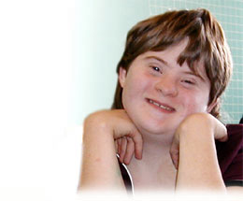
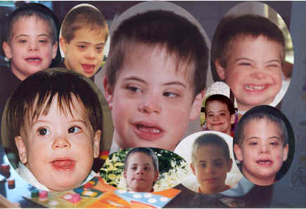
DOWN SENDROMU

Slide 22
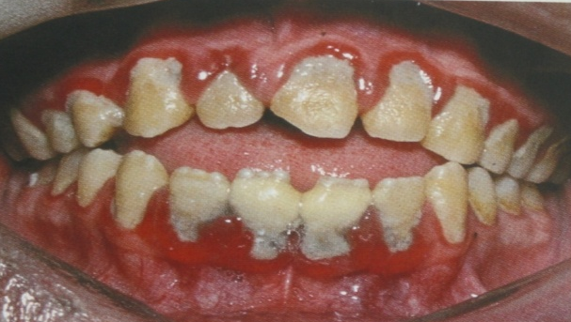
DOWN SENDROMU
Hastalık dişeti dokusunda terminal damarlanma bölgesinde damar dolaşım bozukluğu ile iyi beslenemem ve enfeksiyonlara karşı direnç düşüklüğü ve PMNL kemotaksisinde T-Hücre olgunlaşmasında defeklerle karakterizedir
P intermedia sayısında artış gözlenmiştir
Kromozom anomalisi ile oluşan kongenital hastalıktır, mental gerilik ve büyüme yetersizliği ile karakterizedir
30 yaştan genç hastaların tamamında periodontal problemler görülür
Hastalık sadece lokal faktörlerin (çapraşıklık , diştaşı, diastama vb)varlığı ile açıklanamaz
Yoğun plak ve derin periodontal ceplerle karakterizedir
Generalize olarak görülür
G. EMİNGİL

Slide 23
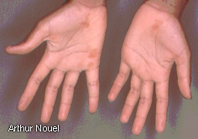
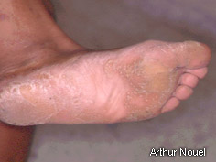
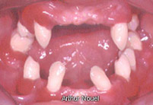
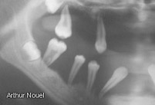
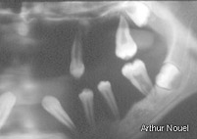
PAPİLLON LEFEVRE SENDROMU
G. EMİNGİL

Slide 24
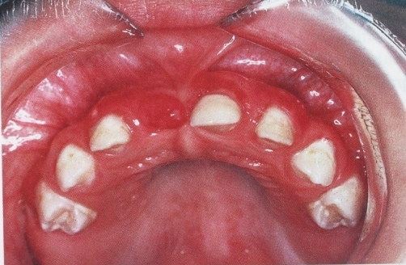
PAPİLLON LEFEVRE SENDROMU
Hiper keratotik cilt lezyonlar
Ayak dirsek el avuçta keratotik ve pullu lezyonlar
Periodonsiyumda şiddetli yıkımlar
Süt dişleri 5-6 yaşlarında kaybedilir
Daimi dişlenme etkilenir birkaç yıl içinde kaybedilir
Bakteri flora kronik periodontitise benzer
Spiroket, gram (-) kok ve çomaklar yoğunluktadır
Kan lenfosit ve PMN lerde defektler gözlemlenmemiştir

Slide 25
PAPİLLON LEFEVRE SENDROMU
Kalıtsaldır otozomal resessif geçer
Anne ve Baba etkilenmemiş ancak ikiside hastalık için otozomal gen taşıyor olmalıdır
Kardeşlerde görülebilir
Kadın erkek ayırımı yoktur

Slide 26
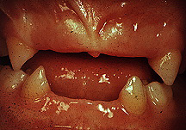
HİPOFOSFATAZİ
Nadir görülür
ailesel bir kemik hastalığıdır
Süt dişlerinin özellikle kesicilerin erken kaybı ile karakterizedir
Düşük serun Alkalen Fosfataz seviyesi vardır
Zayıf sement oluşumu vardır
Gingival enflamasyonun klinik belirtileri görülmeyebilir
Riketsiya ve zayıf kemik oluşumu vardır

Slide 27
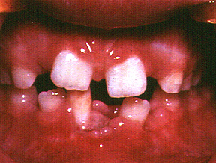
Siklik Nötropeni
Yıkıcı generalize periodontal lezyonlardır
G. EMİNGİL

Slide 28
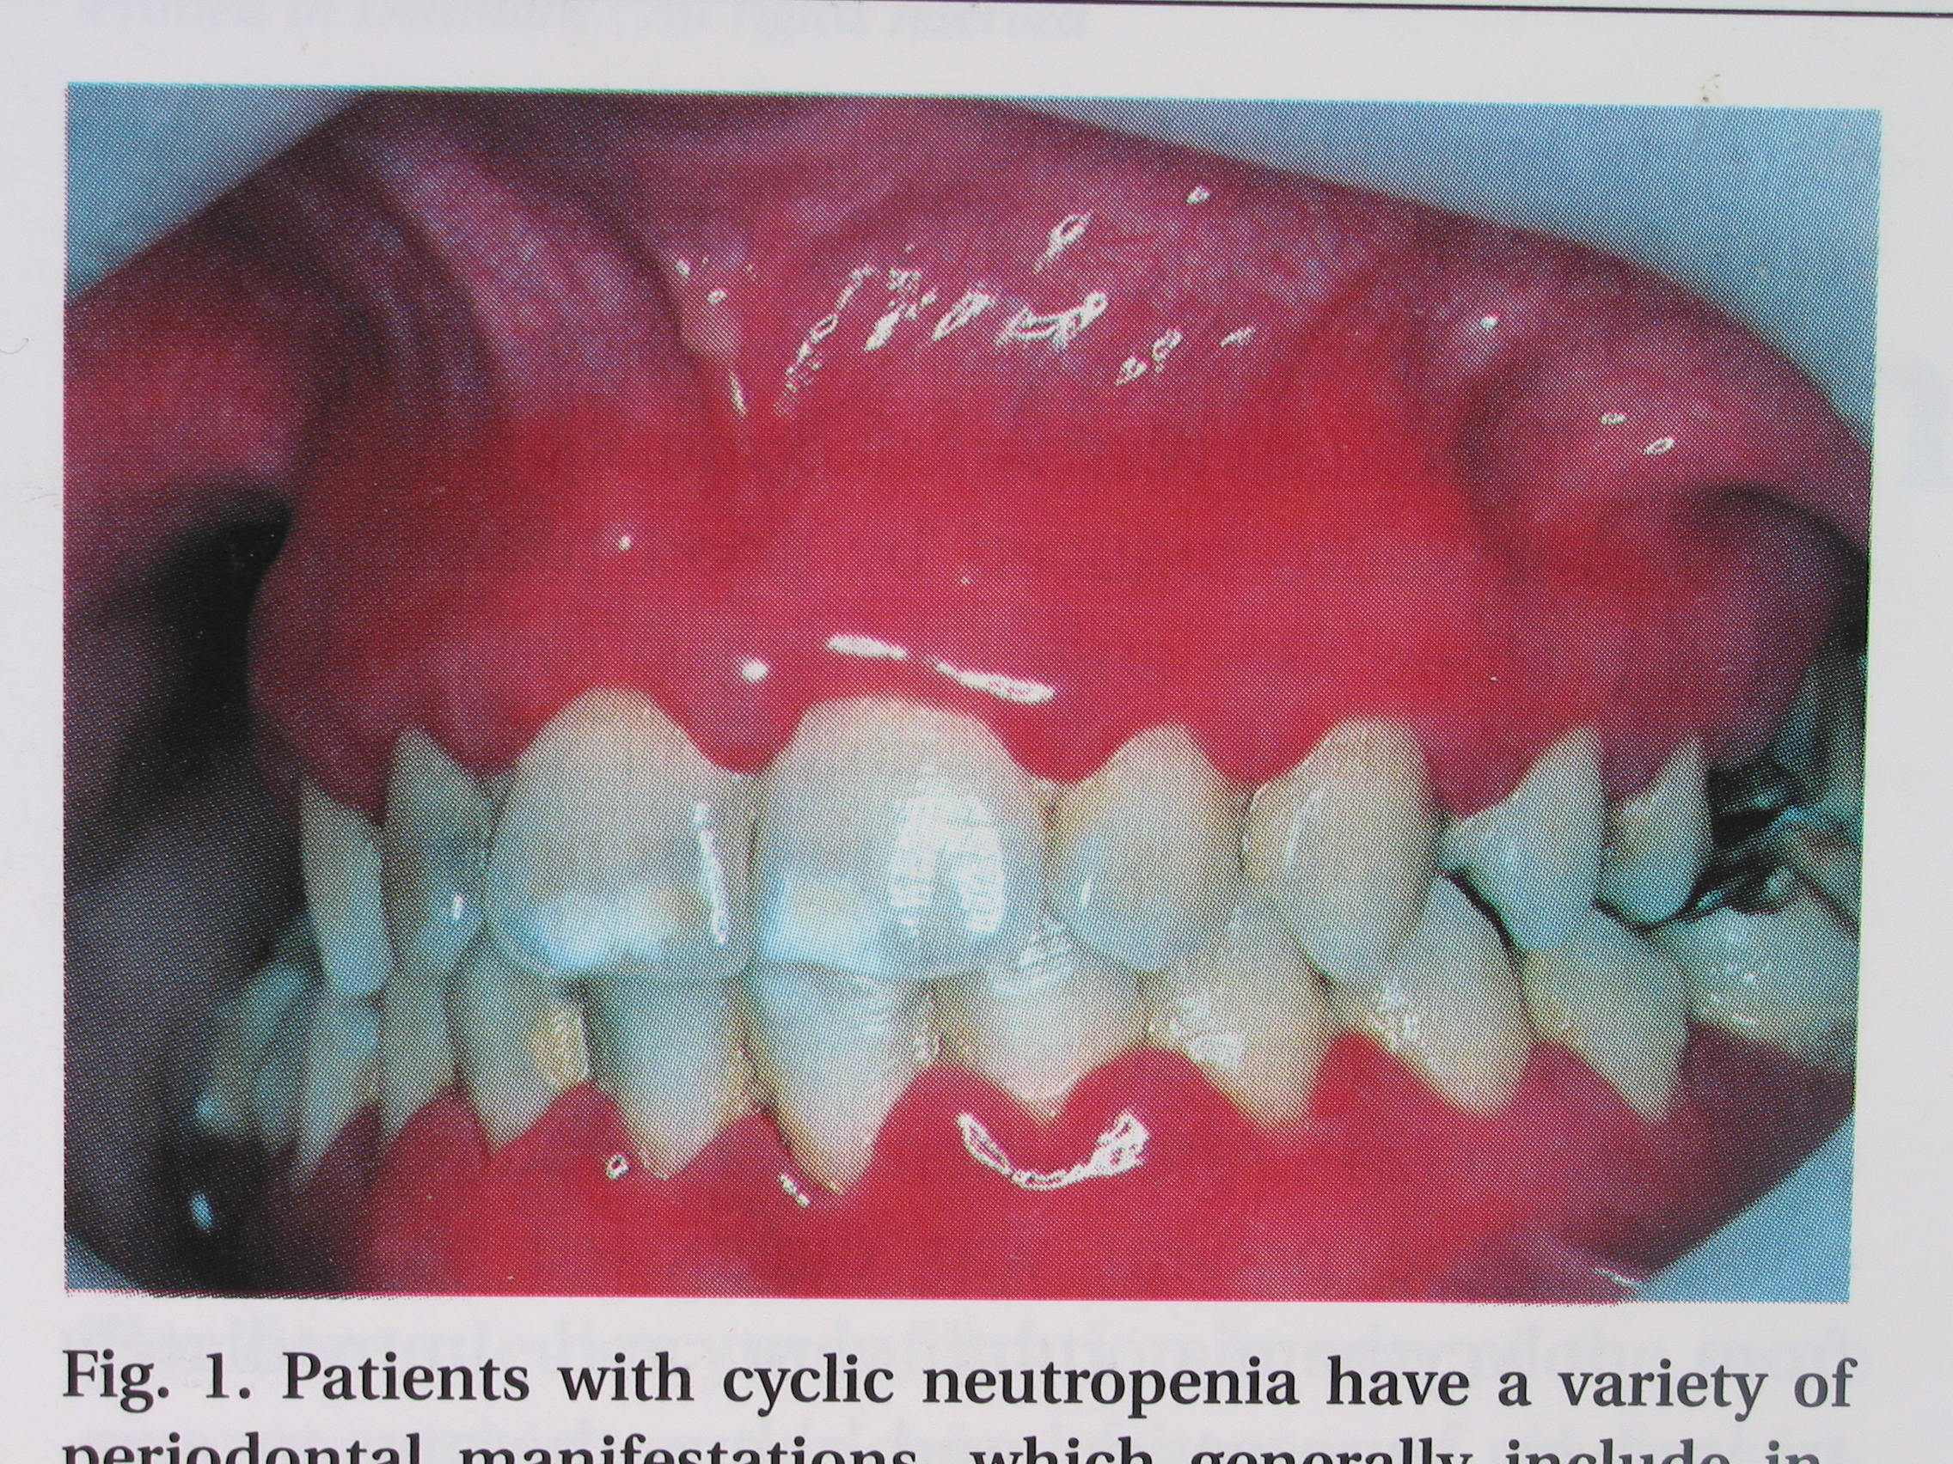
Siklik Nötropeni

Slide 29
DİABETES MELLİTUS - PERİODONTİTİS
Diyabet
Çocuk ve genç erişkinlerde Tip 1 veya insüline bağımlı diyabet, tip 2 diyabete oranla daha sık görülür Diyabetik yetişkinlerde olduğu gibi çocuklarda da dişeti iltihabı ve periodontitis etkilenmemiş bireylere oranla daha yaygındır. Bu hastalık dişlerin erken kaybına ve ağız florasına karşı bağışıklık yanıtında zayıflığa neden olma gibi klinik sonuçlara yol açabilir. Periodontal hastalığın şiddeti metabolik kontrolün yetersiz kaldığı çocuklarda çok daha kötüdür.
Diyabetin kolaylaştırıcı etki yapığı periodontal yıkım genellikle ergenlik çağında başlayıp yetişkinliğe doğru düzenli bir şekilde artar. Hastalığın kontrol altına alınmasında çok titiz oral hijyen uygulamaları büyük bir önem taşır.
G. EMİNGİL

Slide 30
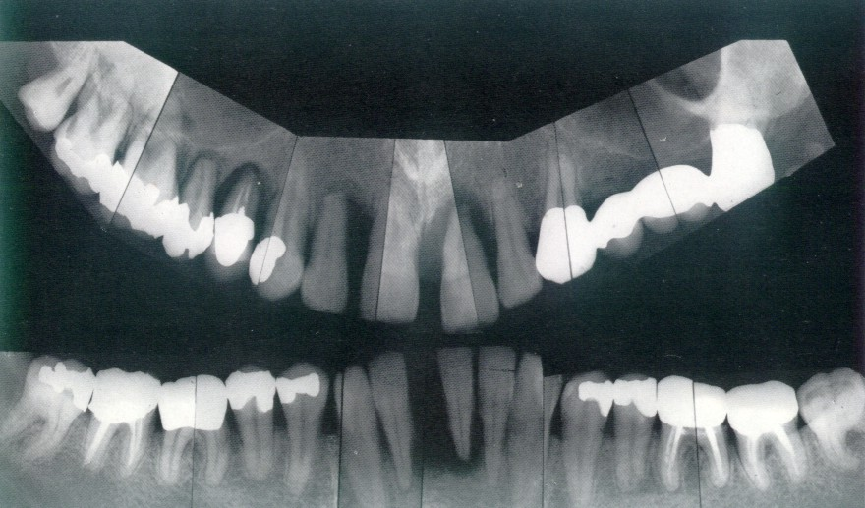
DİABETES MELLİTUS - PERİODONTİTİS
G. EMİNGİL

Slide 31
Nekrotisan Ülseratif Hastalıklar
Ağrılı ve sıklıkla kanamalıdır
Lenfadenopati, ateş ve kırgınlık görülebilir
Kötü ağız kokusu vardır yerken rahatsızlık ve ağrı hissedebilirler.
Gingival margin ülsere ve nekrozdur
İleri kemik kaybı, mobilite ve diş kayıplarına neden olabilir
İltihabi bölgelerde yoğun plazma, nötrofil ne lenfositler bulunur

Slide 32
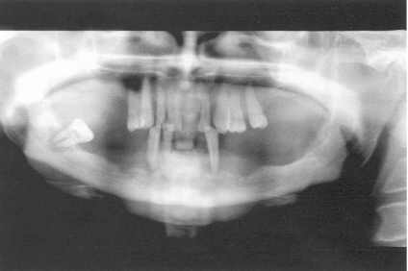
Hand-Schuller-Christian hastalığı
G. EMİNGİL

Slide 33
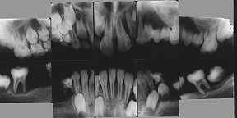
Hand-Schuller-Christian hastalığı
G. EMİNGİL

Slide 34
Pediatrik Hasta Tedavi Sırasında Dikkat Edilmesi Gerekli Hususlar
Çocuk hastalarda, ebeveynlerinin yardımıyla iyi bir medikal ve dental anamnez alıp kayıtlara geçirmek mümkündür. Ancak, karışık dişlenme dönemi klinik uygulamalarda bazı zorluklara neden olabilir. Bu dönemde birinci keser ve molar dişlerin etrafında ölçülebilecek derin cepler büyük bir olasılıkla agresif periodontitisten kaynaklanmamaktadır. Primer dentisyonda periodontal indekslerin uygulanmasına gerek yoktur. Kalıcı dişler sürdükten sonra bu tür değerlendirmeler yapılabilir. Ancak, yine de üzerinde çalışılması gereken dişe yoğunlaşmak daha iyi sonuç verecektir. On iki, on dokuz yaşları arasında artık dentisyon bütünüyle kalıcı dişlere döndüğünde tam bir periodontal değerlendirme önem kazanır. Bu dönemde ölçülebilecek 4 mm ve daha derin cepler çok önemlidir.

Slide 35
Çocuklarda profesyonel plak kontrol işlemleri onların bireysel gelişme derecelerine bağlı olarak değişebilir. Daha önce belirtildiği gibi, diştaşı birikimi küçüklerde nadirdir. Birincil dişlenme döneminde genellikle lastik uçla basit bir supragingival plak temizliği yeterlidir. Belirgin diştaşı oluşumuna rastlanmışsa selektif supragingival scaling uygulanabilir.
Küçük çocuklarda plak kontrolü çocuk ve ebeveyn arasında paylaşılan bir sorumluluk olmalıdır. Plak kontrolü eğitimi her ikisine birlikte verilmelidir. Yedi yaşından küçüklere anne yardımı gereklidir. Çocuk büyüyüp geliştikçe el becerisi de artacağından artık bu sorumluluğu tek başına üstlenebilecek hale gelir. Dişhekimi bu gelişimi izleyerek gerekli eğitsel müdahalelerde bulunmalıdır.
Primer dentisyonda diş ipi kullanmaya gerek yoktur. Sürekli dişler sürüp de interdental temas noktaları oluştuğunda artık rutin ağız bakımı araç ve tekniklerine diş ipi mutlaka eklenmelidir.
Antimikrobiyal kimyasal ajanların kullanımı hem riskli olduğundan hem de çok olumlu bir yarar sağlamayacağından pediatrik hastalara önerilmemelidir.

